Slide 1
Íslenskutími
3. lota
Leikur barna
að leika sér
kyn nafnorða - 6 flokkar (hvernig enda orðin?)
fallbeyging - fjögur föll og 6 flokkar

Slide 2
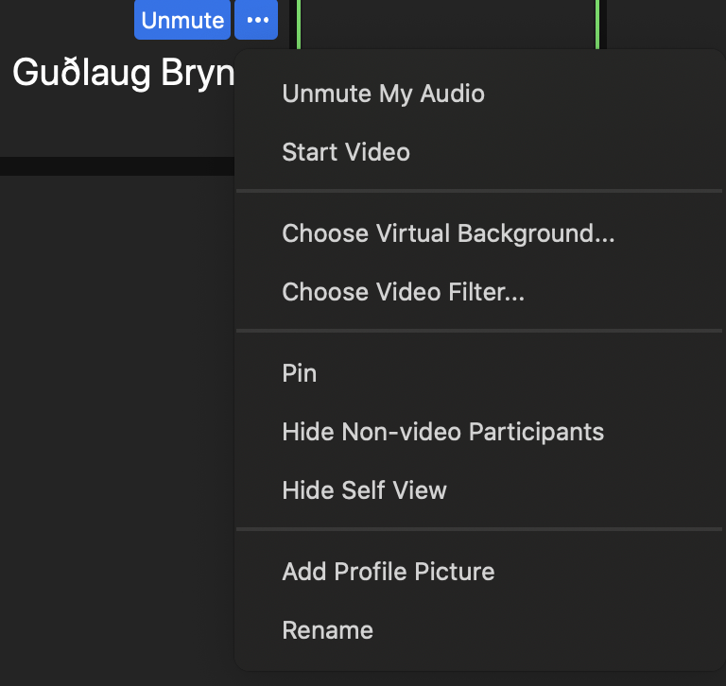
Veljið punktana þrjá
Skrifa nafn leikskólans.
Skrifa nöfnin ykkar.
(Rename)

Slide 3
að leika sér nafnháttur
Ég ætla að leika mér með boltann
Þú ætlar að leika þér með boltann
Hann (3. p) ætlar að leika sér með boltann
Við ætlum að leika okkur með boltann
Þið ætlið að leika ykkur með boltann
Þeir (3. p) ætla að leika sér með boltann

Slide 4
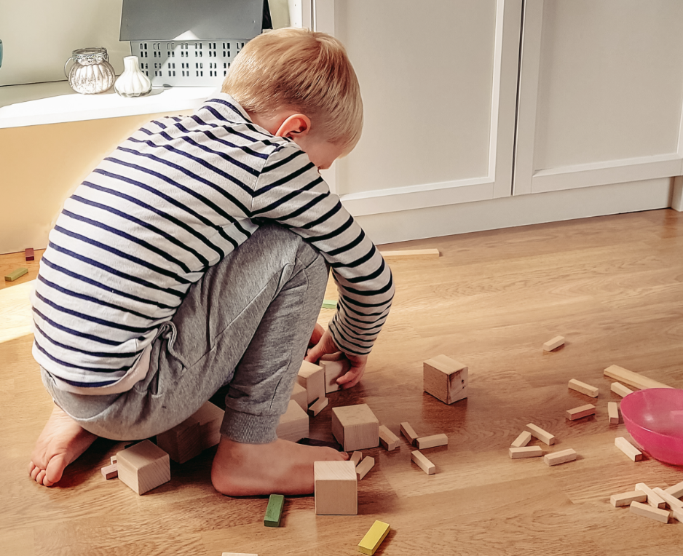
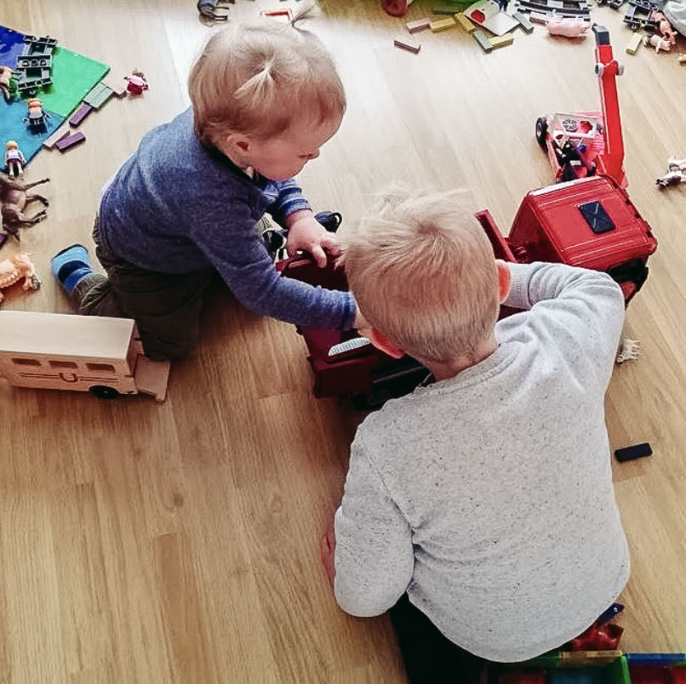
að leika sér
þau eru að leika sér (nafnháttur)
þau leika sér (3.p.nt.ft)
viljið þið leika (ykkur)? (spurning)
hann er að leika sér (nafnháttur)
hann leikur sér (3.p.nt.et)
viltu leika (þér)? (spurning)

Slide 5
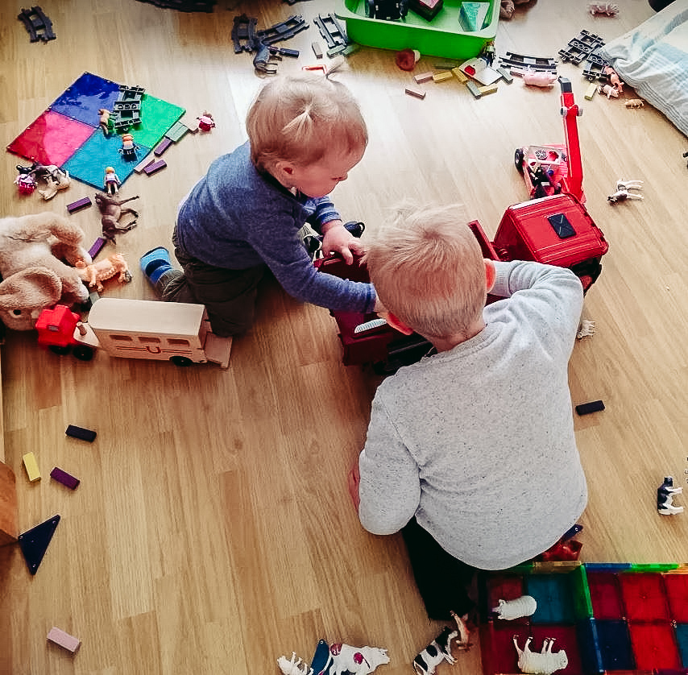
að leika sér
Búið til setningar um myndina

Slide 6
að leika sér + persónubeygt
Búið til setningar
Ég leik (1. p. et. nt) mér með kubbana
Hvað lékst 2. p. et. þt) þú þér með í morgun?

Slide 7
að leika sér
Búið til setningar
Þú ert mjög duglegur að leika þér

Slide 8
að leika sér
Búið til spurningar
Viltu leika (nh) þér við mig í dag?

Slide 9
að leika við og að leika með
?

Slide 10
Leika með og leika við
Hvað er rétt?
Hann leikur við dótið
Hann leikur með dótið (þf)
Hann leikur við Ara/stelpuna (þf)
Hann leikur með Ara/stelpunni (þgf)
Hann leikur með stelpuna (þf)

Slide 11
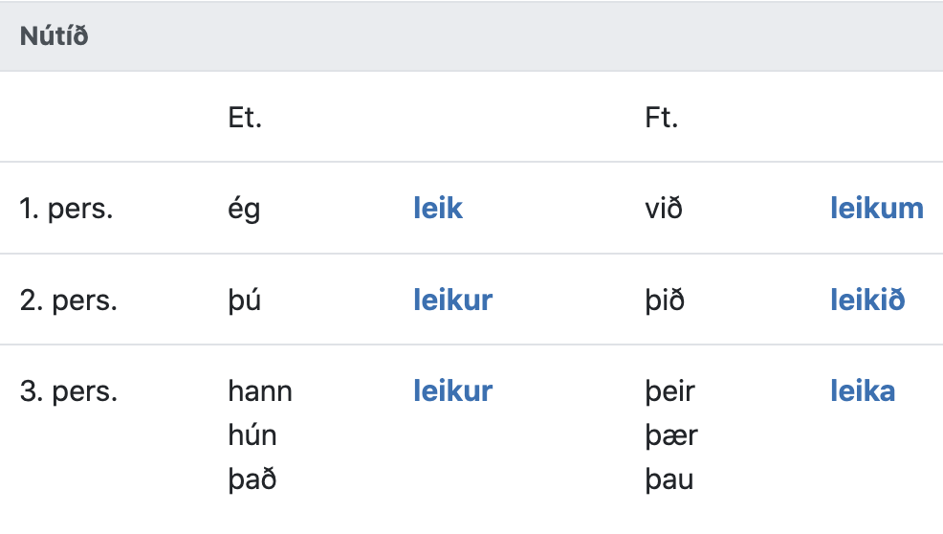
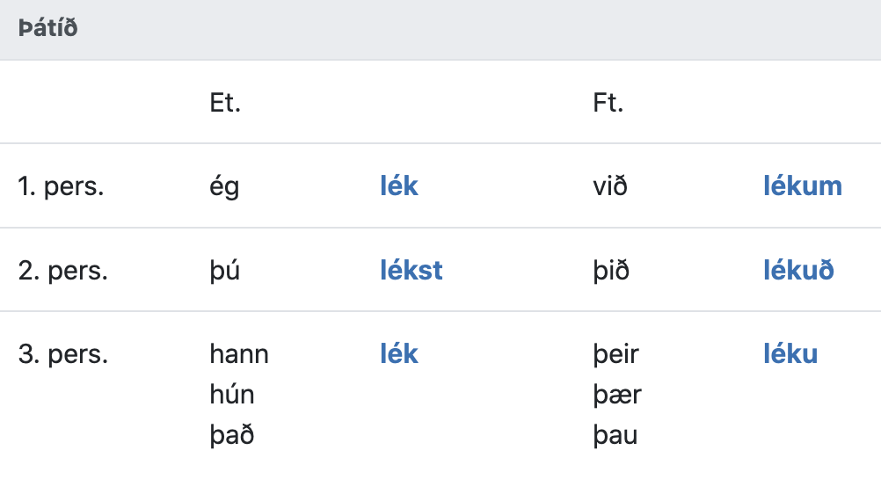
að leika nútíð og þátíð https://bin.arnastofnun.is/beyging/466767

Slide 12
Leik
Orðhlutinn "leik" er mjög algengur í íslensku. Mörg orð eru myndum með "leik" og skemmtilegt að skoða merkingu orðanna og uppruna þeirra.
leikur
leikskóli
leika
leikhús
leikfang/leikföng
leiktími
leikvöllur
leikari/leikkona
Leikrit

Slide 13
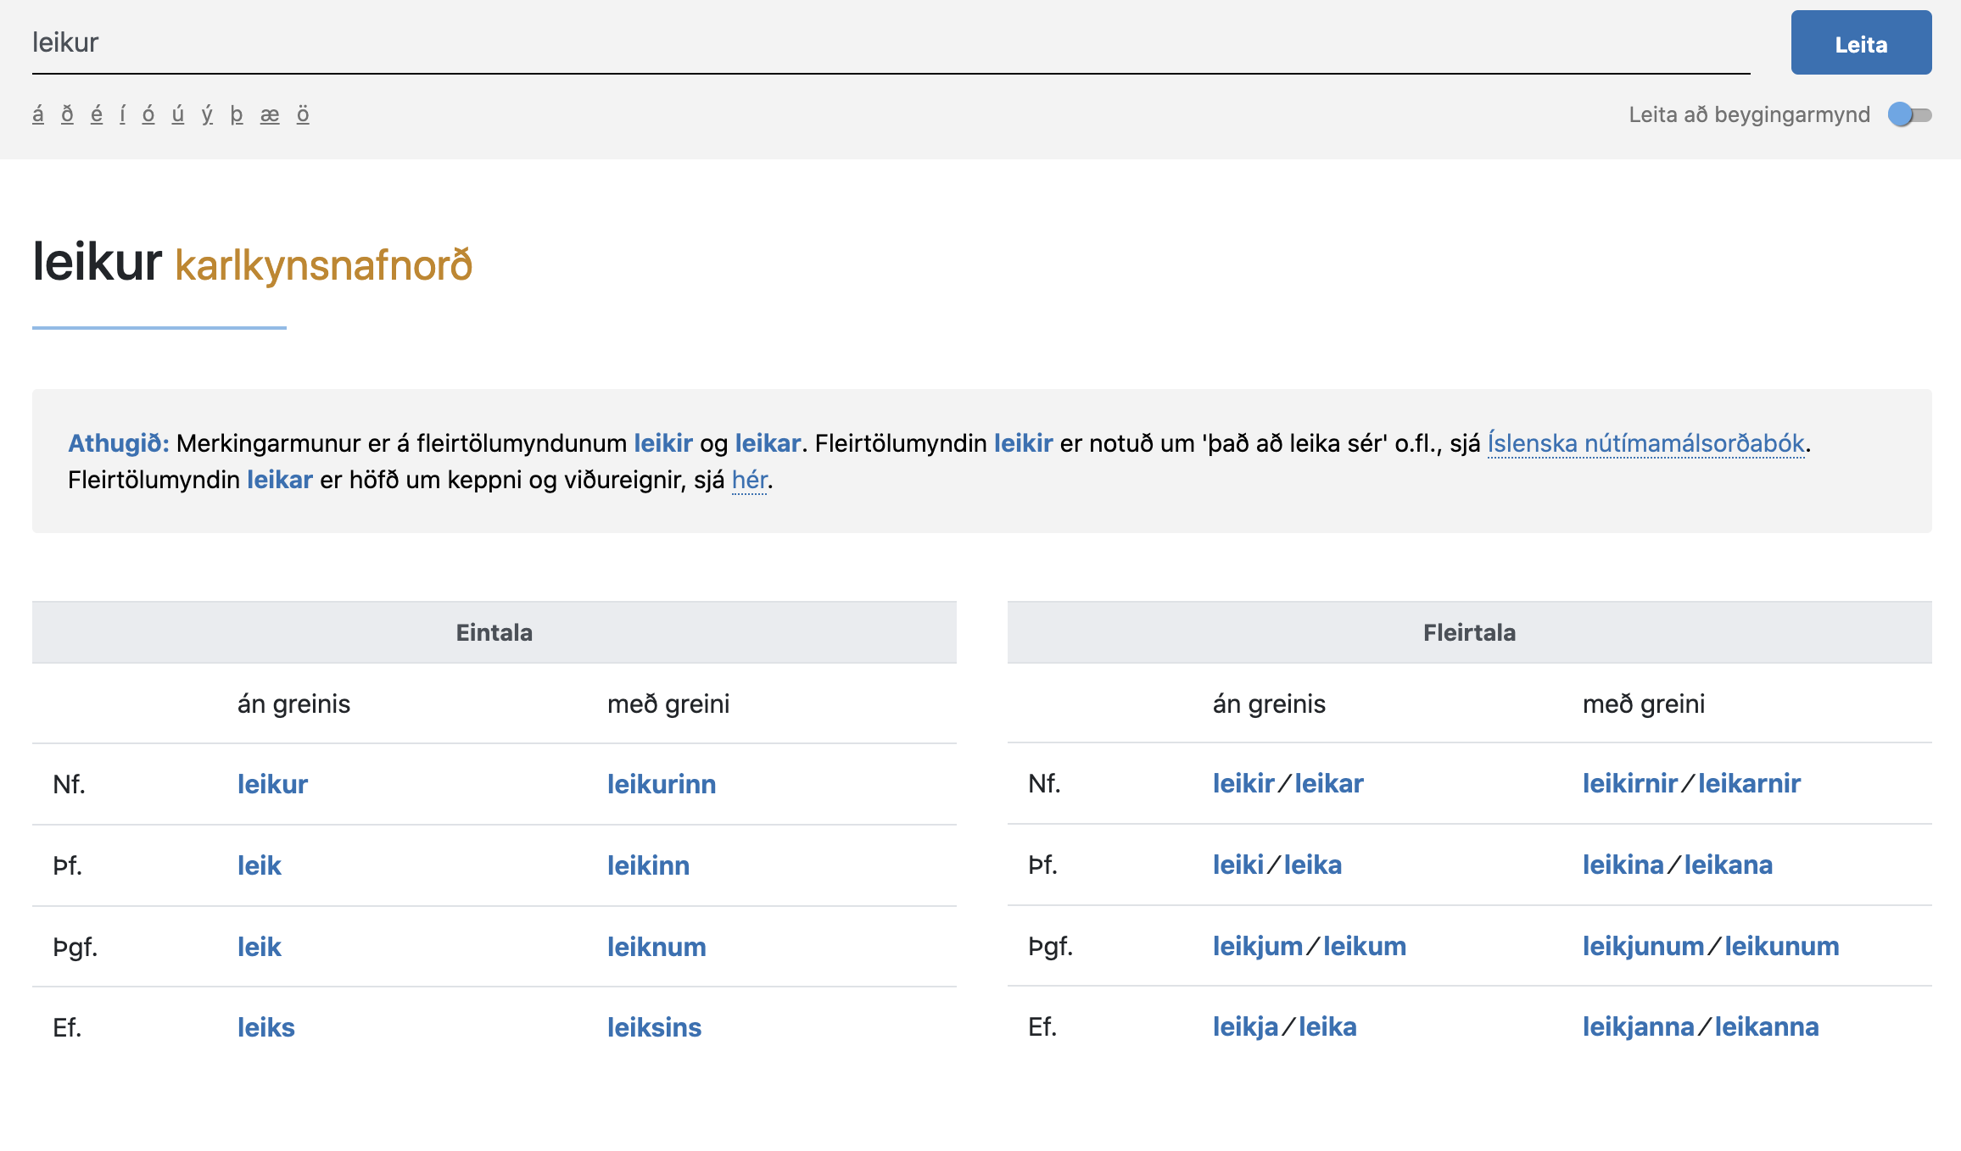
Leikur (leik = stofn orðsins)
Leik + ari
Leik + skóli
Leik + völlur

Slide 14

HJÁLP!!!
Fallbeyging
Nefnifall þolfall þágufall og eignarfall
bin.arnastofnun.is

Slide 15
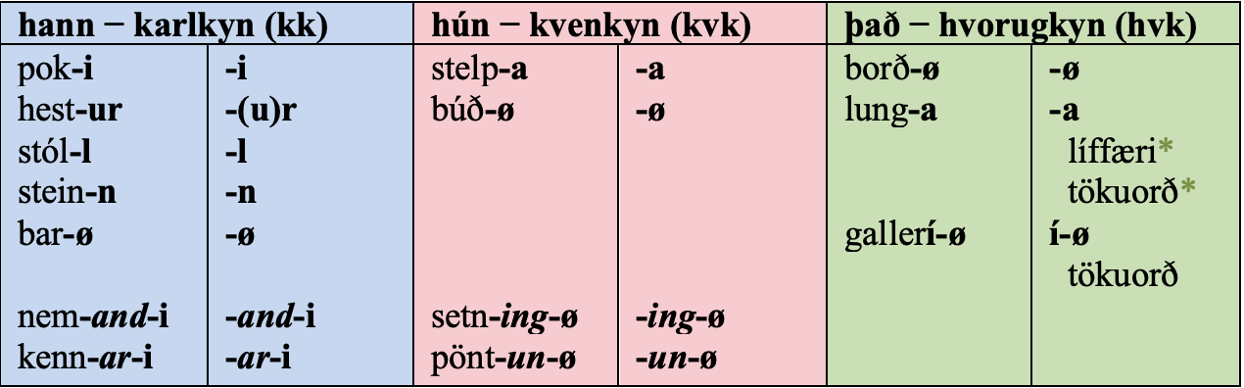
Endingar sem eru dæmigerðar fyrir karlkyn – kvenkyn - hvorugkyn

Slide 16
-ø
Engin ending:
    Hestur = - ur
    Jakki = - i
    Kona = -a
    Mynd = - ø (engin ending)
    Barn = - ø (engin ending)
    Hús = - ø (engin ending)

Slide 17
Hvaða kyn? eintala
Bréf ()
Gata ()
Þjóð ()
Sófi ()
Ostur ()
Stóll ()
Sími ()
Skyrta ()
Land ()
Rúm ()
Sveit ()
Snillingur ()

Slide 18
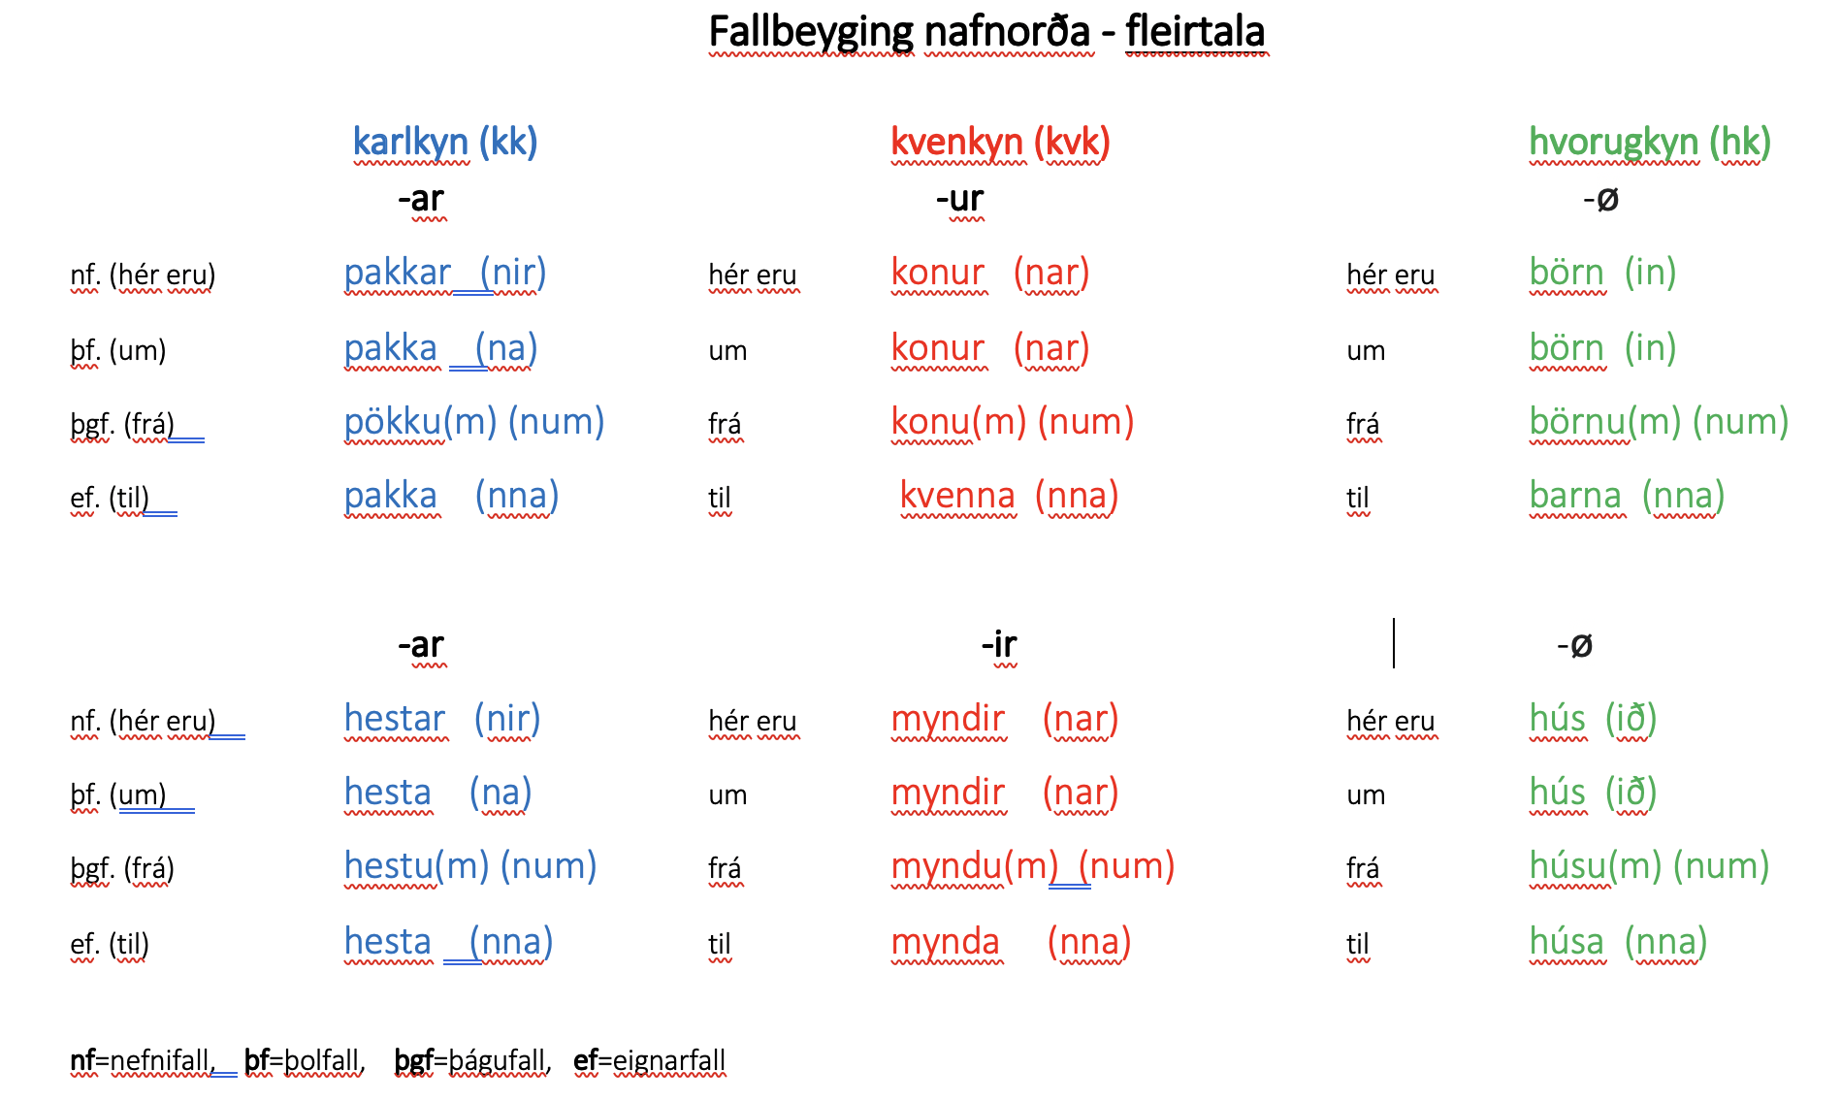
Hvaða kyn? fleirtala
Krónur
Rósir
Frímerki
Brauð
Kisur
Kjólar
Peningar
Borgir
Töskur
Fílar
Kvöld
Sjónvörp

Slide 19
Hvaða kyn? fleirtala
Krónur ()
Rósir ()
Frímerki ()
Brauð ()
Kisur ()
Kjólar ()
Peningar ()
Borgir ()
Töskur ()
Fílar ()
Kvöld ()
Sjónvörp ()

Slide 20
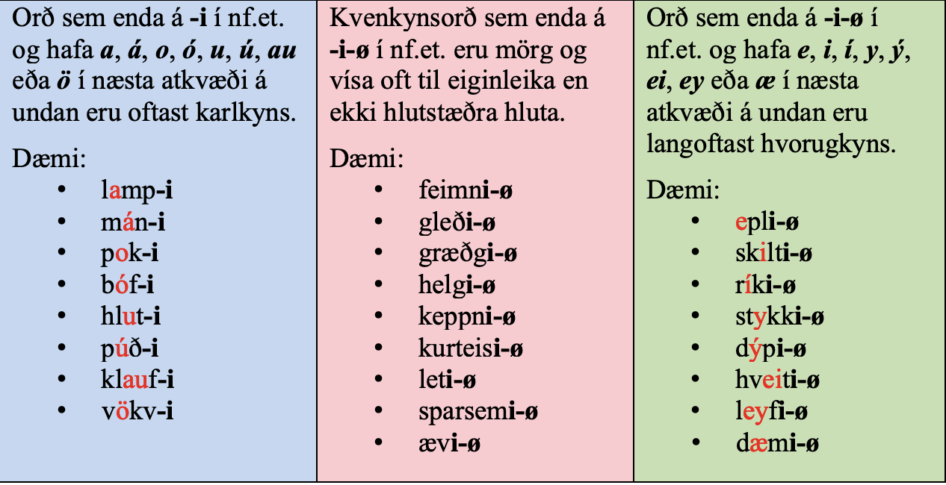
Orð sem enda á - i

Slide 21
Verkefni - rými
Hvað þýðir orðið?
Hvaða kyn er orðið? Hvernig veistu það?
Búið til setningar með orðinu sem tengjast leikskólastarfi.

Slide 22
Setningar - rými

Slide 23
Setningar - rými
Mér líst vel á ______ mitt í leikskólanum mínum
________ hjá mér er ekki nóg
________ mitt er uppi
Þetta er of lítið ______ til að leika
Það er gott að hafa tölvuna í opnu ______ á heimilinu
Mig langar að hafa meira _______ til að leika
Það er mikilvægt að skapa gott _______

Slide 24
Verkefni - efniviður
Hvað þýðir leikefni?
Hvaða kyn er orðið?
Búið til setningar með orðinu sem tengjast leikskólastarfi.

Slide 25
Setningar - leikefni

Slide 26
Hvaða kyn?
efni
forvitni
tjáning
menntun
kaffi
umhverfi
steinn
uppgötvun
tækifæri
fíll
könnun
ferli

Slide 27
Föllin - fallbeyging
Orðið nefnifall (nf) er dregið af sagnorðinu að nefna (= to name). Nefnifall vísar til geranda í setningunni, þ.e. til þess sem framkvæmir það sem lýst er.
Dæmi: Strákurinn (nf) borðar fisk.
Orðið þolfall (þf) er dregið af sagnorðinu að þola (= to endure, to undergo). Þolfall vísar til þolanda.
Dæmi: Strákurinn borðar fisk (þf).
Orðið þágufall (þgf) er dregið af sagnorðinu að þiggja (= to receive). Þágufall vísar til þess að eitthvað sé gert fyrir einhvern, þ.e. í þágu hans.
Dæmi: Þú verður að hjálpa honum (þgf).
Orðið eignarfall (ef) er dregið af sagnorðinu að eiga (= to own). Eignarfall vísar yfirleitt til eiganda og eignar.
Dæmi: Þetta er strákurinn hennar (ef).

Slide 28
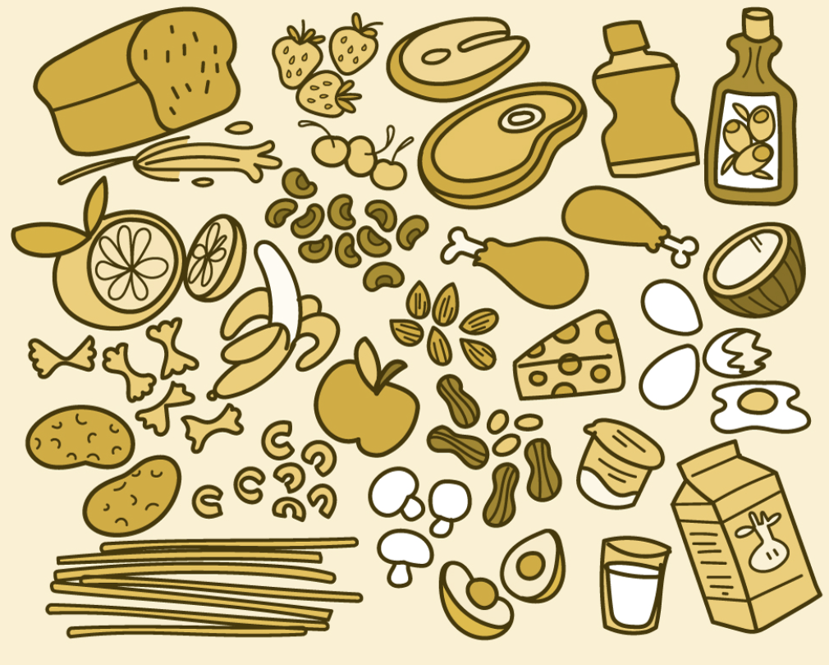
Hvað borðar þú í kvöldmat?
Ég borða (fiskur, kjöt, súpa, eggjakaka, pizza, annað?)
Pabbi eldar oftast (kjötréttur, fiskur), en mamma eldar stundum (grænmetisréttur, grautur)

Slide 29
Uppáhaldsávöxturinn
- Hvað finnst þér best að borða? Settu í rétt form
Mér finnst best að borða:
Siggu finnst best að borða
(Banani)
(epli)
(appelsína)
(vínber)
(pera)
(Melóna)
(jarðarber)
(plóma)
(mandarína)
(klementína)
(drekaávöxtur)

Slide 30
Hvaða fall?
Strákurinn () og stelpan () eru að leika í dúkkukróknum ().
Þau () eru frá Póllandi ().
Ég () ætla til Ítalíu ().
Mér () er illt í maganum ().
Áttu rauðan () lit () ?
Í kjólinn () fyrir jólin ()?
Rýmið () er bjart og gott að vinna verkefni () þar.
Jóni () finnst gaman í vinnunni () .
9. Mig () langar í kaffi

Slide 31
Fallbeyging - lönd
hér er Ísland Pólland Ítalía Króatía
um Ísland Pólland Ítalíu Króatíu
frá Íslandi Póllandi Ítalíu Króatíu
til Íslands Póllands Ítalíu Króatíu

Slide 32
Fallbeyging - nöfn
Guðmundur Jón Dimitri Anastasía Edit Karen Guðmunda

Slide 33
Fallbeyging - lönd
Spánn Bandaríkin
Spán Bandaríkin
Spáni Bandaríkjunum
Spánar Bandaríkjanna

Slide 34
Verkefni með börnunum
Hópar 1, 2 og 3
1. Hvaða leikur var valinn og hvar voruð þið að leika leikinn?
2. Hvað voru börnin gömul?
3. Var blandaður hópur; strákar og stelpur, eða bara strákar eða bara stelpur?
4. Hvaða leikefni var notað?
5. Hvernig gekk að leika leikinn?
Hópar 4 og 5
1. Hvaða leikur var valinn, hvaða leikefni og hvað voru börnin gömul?
2. Hver skipulagði leikinn? (þið, annað starfsfólk eða börnin)
3. Hvernig leið börnunum í leiknum?
4. Hvað eru börnin að takast á við og læra í leiknum?
5. Hvert var hlutverk ykkar í leik barnanna?
6. Hvað lærðir þú í þessu verkefni?

Slide 35
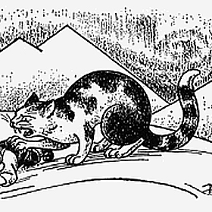
Jólakötturinn
Þið kannist við jólaköttinn
- sá köttur var gríðarstór
Fólk vissi ekki hvaðan hann kom
Eða hvert hann fór
https://johannes.is/jolakotturinn/
https://www.youtube.com/watch?v=BeHunHocp5Q

Slide 36
